Slide 1

TIẾNG VIỆT 2

Slide 2

Khởi động

Slide 3

G
Notes:
Viết vào bảng con

Slide 4
Gần
Notes:
Viết vào bảng con

Slide 5


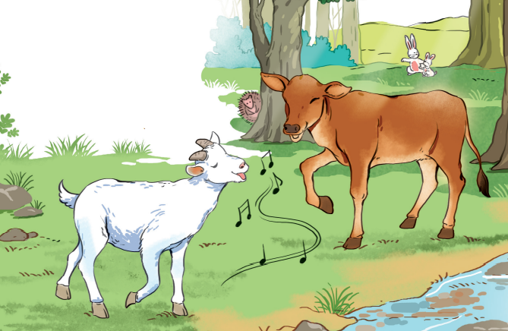
Tuần 10
Bài
17
GỌI BẠN

Slide 6


VIẾT CHỮ HOA H
Tiết 3

Slide 7
Quan sát chữ hoa H (cỡ chữ vừa)
1
6
5
5
H
4
4
3
3
2
2
1
Đường
kẻ đậm
1
2
3
4
5

Slide 8
Quan sát chữ hoa H (cỡ chữ nhỏ)
1
H
2
1
1
2
Notes:
Đến đây thì cho HS tự nói về độ cao, độ rộng, GV k cần chú thích nữa nhé

Slide 9
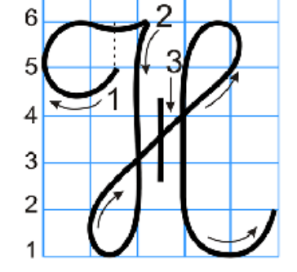


H
Notes:
Chữ hoa H gồm mấy nét? 3 nét

Slide 10
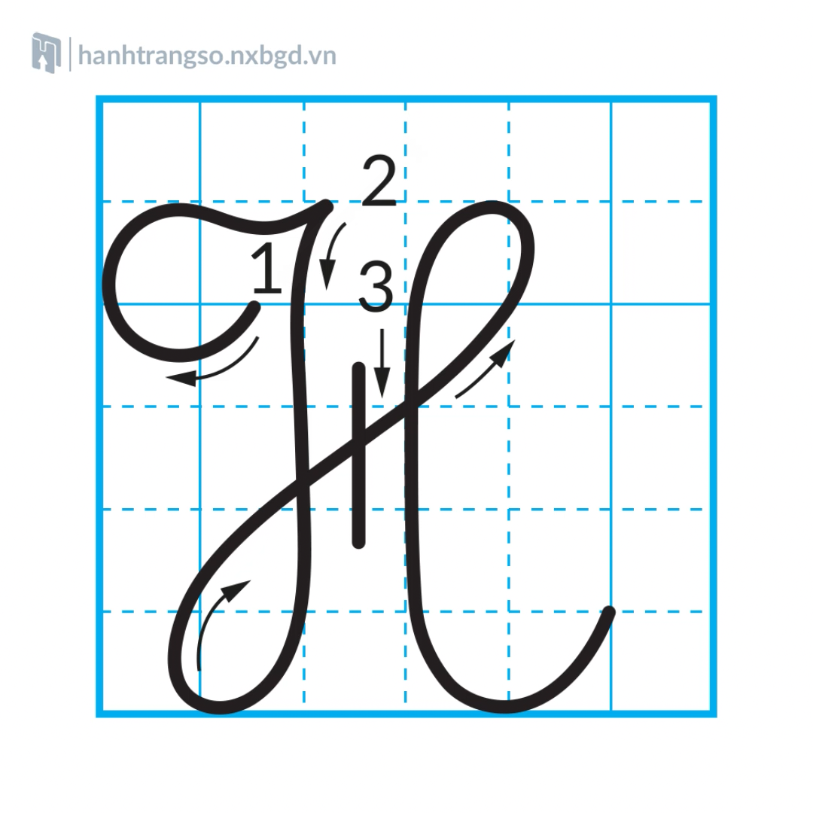
Quan sát viết mẫu chữ hoa H (cỡ chữ vừa)
2
Notes:
Chữ hoa A gồm mấy nét?
Chữ hoa A có 3 nét (tham khảo SGV)

Slide 11
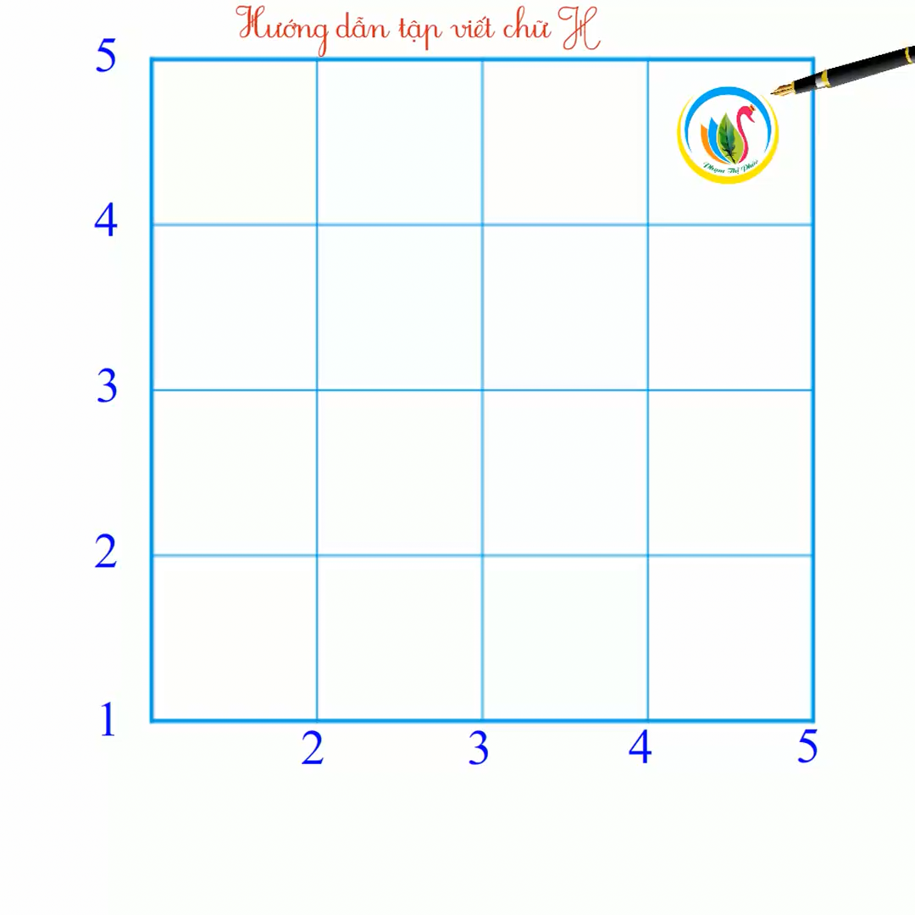
Quan sát viết mẫu chữ hoa H (cỡ chữ nhỏ)
2

Slide 12


Viết chữ hoa H
3
H
Notes:
HS viết bảng con
HS viết vở

Slide 13

Viết chữ hoa H
3
H
Notes:
HS viết bảng con
HS viết vở

Slide 14

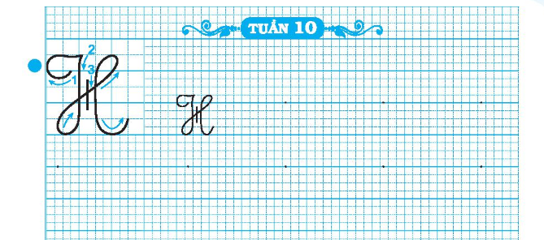
Trang 22

Slide 15

4
Viết câu ứng dụng
Hǌ κầy δŪg Ǉày hǌ bạn.
o
o
o
o
o
Notes:
Chú ý HD HS:
- Hiểu nghĩa của câu
Viết hoa chữ đầu câu
Khoảng cách giữa các chữ
Kĩ thuật nối chữ
Độ cao các con chữ

Slide 16

Hǌ

Slide 17


H
H
H
H
H
H
H
H

Slide 18
Định hướng

